Slide 1

05
데이터베이스(Oracle)

Slide 2
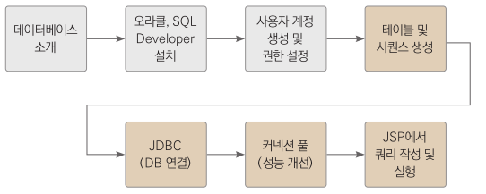
학습 목표 및 순서
▣ 학습 목표
데이터 베이스 관리 시스템(DBMS) 중에서 오라클을 설치하고 JDBC API를 이용해서 JSP와 연동하는 방법을 학습합니다.
▣ 학습 순서
▣ 활용 사례
사용자 정보부터 상품/판매 정보와 각종 통계까지 수많은 데이터를 저장여 서비스합니다.

Slide 3
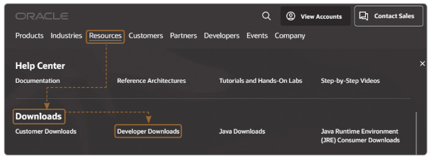
5.1 데이터베이스란?
▣ 데이터베이스란..??
우리가 매일 접하게 되는 거의 모든 웹 애플리케이션은 데이터베이스를 사용
매일 업데이트되는 뉴스나 날씨 등의 정보는 데이터베이스 없이는 서비스 불가능
JSP에서는 JDBC(Java Database Connectivity)를 통해 데이터베이스와 연동
▣ 오라클 설치
설치경로 : C:\01DevelopKits\oracleexe
공식사이트 : https://oracle.com

Slide 4
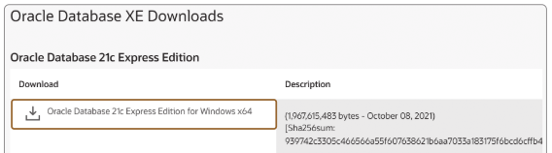
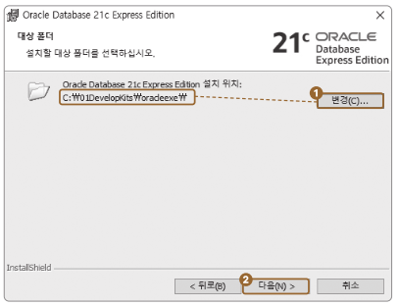
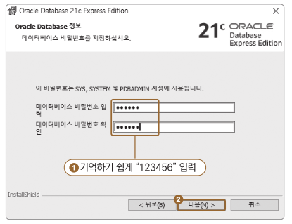
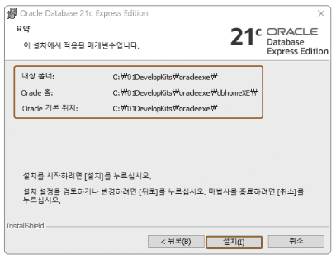
5.2 오라클 설치
▣ 오라클 설치
Express Edition 21c 버전 다운로드
압축 해제 후 설치

Slide 5
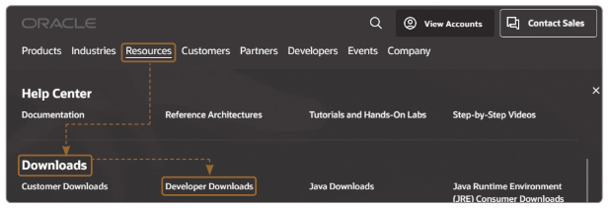
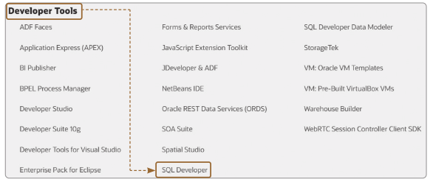
5.3 SQL Developer 설치
▣ SQL Developer 설치
SQL Developer란 오라클 데이터베이스 용 그래픽 기반의 관리 도구
테이블 생성, 조회, 추가 등의 작업을 마우스 클릭만으로 쉽게 할 수 있음
오라클 홈페이지에서 [Downloads] → [Developer Downloads]를 클릭
[Developer Tools] → [SQL Developer]를 클릭

Slide 6
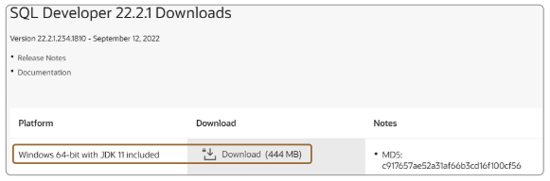
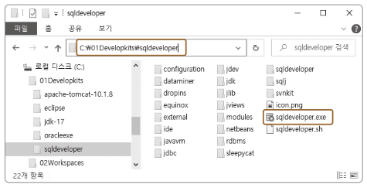
5.3 SQL Developer 설치
▣ SQL Developer 설치
본인의 OS에 맞는 설치파일을 다운로드
압축을 해제한 후 C:\01DevelopKits 폴더로 이동. 압축만 풀면 설치 완료

Slide 7
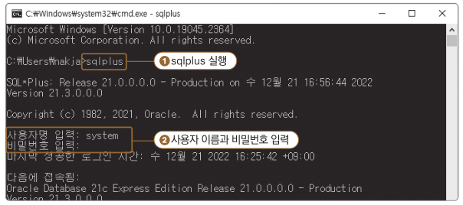
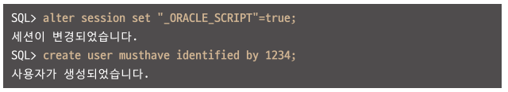
5.4 사용자 계정 생성 및 권한 설정
▣ 사용자 계정 생성 및 권한 설정
명령 프롬프트 실행 후 sqlplus 명령 실행 ⇒ system / 123456 입력
c## 접두어 없이 계정을 생성하기 위해 세션 변경

Slide 8
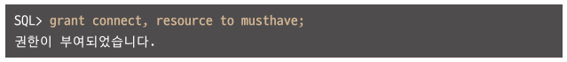
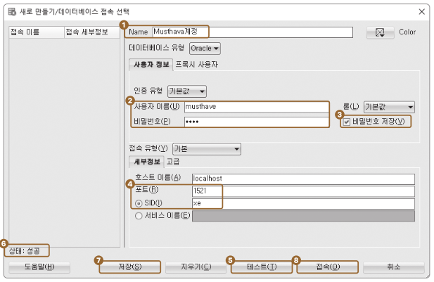
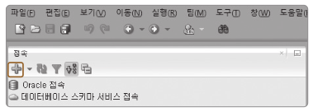
5.4 사용자 계정 생성 및 권한 설정
▣ 사용자 계정 생성 및 권한 설정
역할(Role)을 통한 권한 부여
▣ 생성한 계정을 SQL Developer에 등록하기
접속 창의 [+] 버튼 클릭 후 정보입력

Slide 9
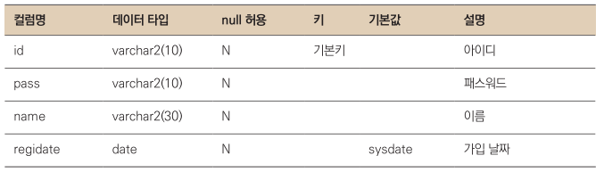
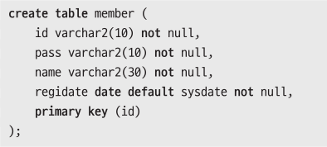
5.5 테이블 및 시퀀스 생성
▣ 테이블 및 시퀀스 생성
차후 회원제 게시판 작성을 위한 테이블 생성 및 외래키(Foreign key) 추가
일련번호 입력을 위한 시퀀스 생성
▣ 테이블 생성1 - member

Slide 10
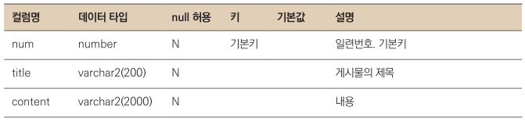
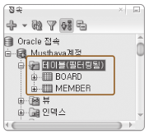
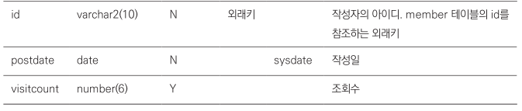
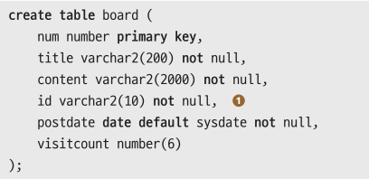
5.5 테이블 및 시퀀스 생성
▣ 테이블 생성2 - board
테이블 생성 결과

Slide 11
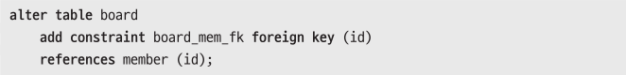
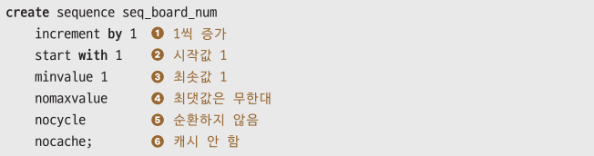
5.5 테이블 및 시퀀스 생성
▣ 외래키로 테이블 사이의 관계 설정
board 테이블의 id 컬럼이 member 테이블의 id 컬럼을 참조하도록 외래키를 생성
외래키를 통해 member테이블에 등록되지 않은 id로는 게시물을 작성할 수 없음
▣ 시퀀스 생성
순차적으로 증가하는 순번을 반환하는 데이터베이스 객체

Slide 12
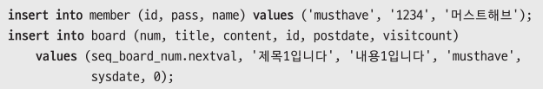
5.5 테이블 및 시퀀스 생성
▣ 테이블 스페이스 설정
테이블 스페이스란 디스크 공간을 소비하는 테이블(table)과 뷰(view) 같은 데이터베이스 객체들이 저장되는 장소
즉, 데이터를 저장하는 물리적인 공간
musthave 계정이 사용하는 테이블 스페이스 확인
USERS 테이블 스페이스에 데이터를 입력할 수 있도록 5m의 용량을 할당
▣ 동작확인을 위한 더미데이터 입력

Slide 13
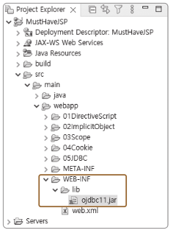
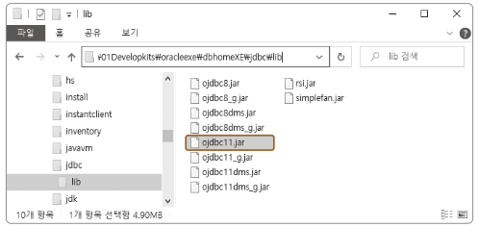
5.6 JDBC 설정 및 데이터베이스 연결
▣ JDBC란..??
JDBC(Java Database Connectivity)란 자바로 데이터베이스 연결 및 관련 작업을 할 때 사용하는 API
사용을 위해서는 JDBC 드라이버를 이클립스 프로젝트에 설정해야 함
▣ JDBC 드라이버 설정
드라이버 파일 경로
C:\01DevelopKits\oracleexe\dbhomeXE\jdbc\lib
파일명 : ojdbc11.jar

Slide 14
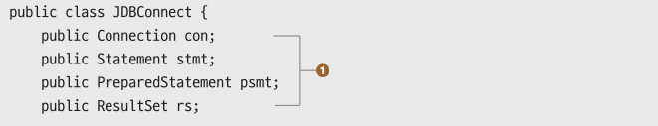
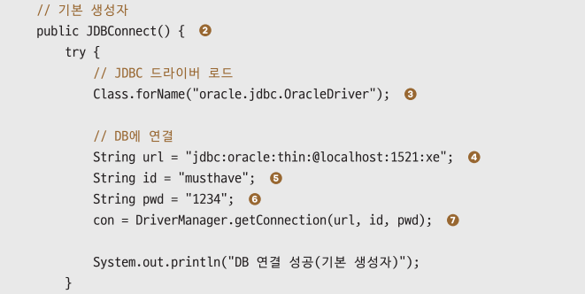
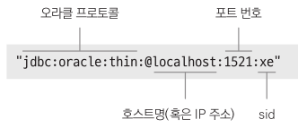
5.6 JDBC 설정 및 데이터베이스 연결
▣ 연결 관리 클래스 작성
Java Resources 하위의 common 패키지에 JDBConnect 클래스 생성
예제 5-6] Java Resources/common/JDBConnect.java
❶ DB연결, 쿼리실행, select 결과 저장을 위한 멤버변수 선언
❷ DB연결을 위한 기본생성자
❸ 드라이버 로드 및 DB접속
❹ 커넥션 URL

Slide 15
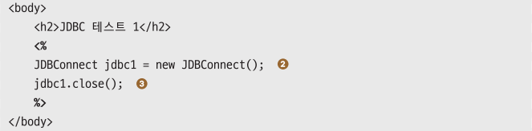
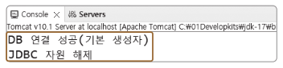
5.7 커넥션 풀로 성능 개선
▣ 동작확인
JDBConnect 클래스를 이용해 실제로 DB 연결을 테스트하는 jsp 파일을 생성
예제 5-7] 05JDBC/ConnectionTest.jsp

Slide 16
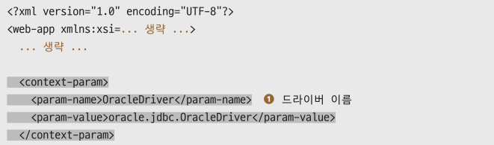
5.6 JDBC 설정 및 데이터베이스 연결
▣ 연결 설정 개선
앞에서 작성한 클래스는 실무에서 사용하기 적합하지 않음
서버 정보가 변경되는 경우 클래스를 수정한 후 다시 컴파일 해야 하기 때문
배포서술자인 web.xml에 접속 정보를 입력한 후 application 내장객체를 통해 읽어서 구현
예제 5-8] WEB-INF/web.xml
[Note] 접속URL, 아이디, 패스워드는 동일한 패턴을 작성하면 됨

Slide 17
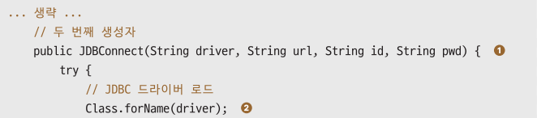
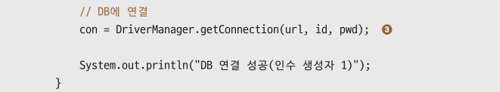
5.6 JDBC 설정 및 데이터베이스 연결
▣ 연결 설정 개선
예제 5-9] Java Resources/common/JDBConnect.java
DB접속에 필요한 모든 정보를 매개변수를 통해 받을 수 있도록 정의

Slide 18
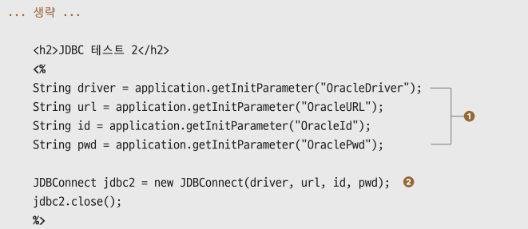
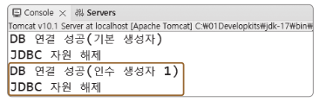
5.6 JDBC 설정 및 데이터베이스 연결
▣ 연결 설정 개선
예제 5-10] 05JDBC/ConnectionTest.jsp
web.xml의 컨텍스트 초기화 파라미터를 읽어서 생성자의 인수로 전달

Slide 19
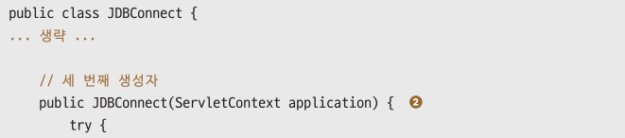
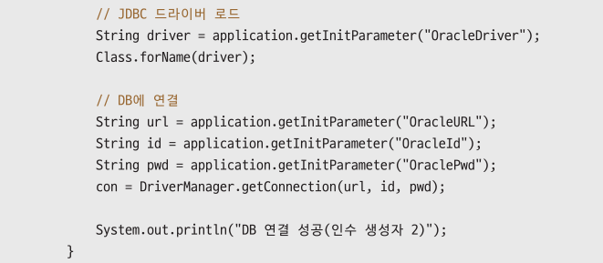
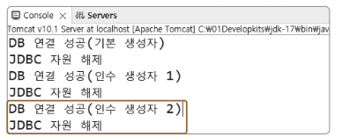
5.6 JDBC 설정 및 데이터베이스 연결
▣ 연결 설정 개선2
컨텍스트 초기화 파라미터를 JSP에서 가져오면 동일한 코드가 반복되게 됨
생성자에서 직접 가져올 수 있도록 정의하면 반복을 제거할 수 있음
❷ 매개변수로 application 내장객체를 받으면 메서드에서 web.xml에 접근 가능
예제 5-11] Java Resources/common/JDBConnect.java

Slide 20
5.6 JDBC 설정 및 데이터베이스 연결
▣ 연결 설정 개선2
컨텍스트 초기화 파라미터를 JSP에서 가져오면 동일한 코드가 반복되게 됨
생성자에서 직접 가져올 수 있도록 정의하면 반복을 제거할 수 있음
❷ 매개변수로 application 내장객체를 받으면 메서드에서 web.xml에 접근 가능
예제 5-11] Java Resources/common/JDBConnect.java

Slide 21
5.7 커넥션 풀로 성능 개선
▣ 커넥션 풀이란..??
웹의 특성상 빈번한 DB와의 연결과 해제는 시스템 성능에 큰 영향을 미침
이를 개선하기 위한 방법으로 “커넥션 풀”이 사용됨
커넥션 풀(Connection pool)이란 Connection 객체를 미리 생성해 풀(pool)에 넣어놓고, 요청이 있을 때 이미 생성된 Connection 객체를 가져다 사용하는 기법
워터파크의 유수풀과 비슷한 원리
▣ JNDI(Java Naming and Directory Interface)
자바 소프트웨어에서 객체나 데이터를 전체 경로를 몰라도 ‘이름’만으로 찾아 쓸 수 있는 디렉터리 서비스
이름과 실제 객체와의 연결은 외부의 설정 파일에서 관리
따라서 세부 설정을 바꿀 때도 소스 코드를 수정하고 다시 컴파일할 필요가 없음

Slide 22
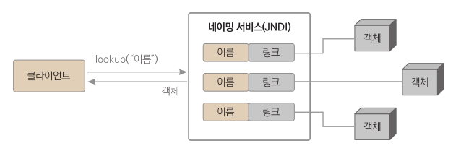
5.7 커넥션 풀로 성능 개선
▣ JNDI(Java Naming and Directory Interface)
JNDI 사용 절차
WAS(톰캣)가 시작할 때 server.xml과 context.xml에 설정한 대로 커넥션 풀을 생성
JSP 코드에서 JNDI 서버(WAS가 제공)로부터 데이터소스 객체를 얻어옴
데이터소스로부터 커넥션 객체를 가져옴
DB 작업을 수행
모든 작업이 끝나면 커넥션 객체를 풀로 반환

Slide 23
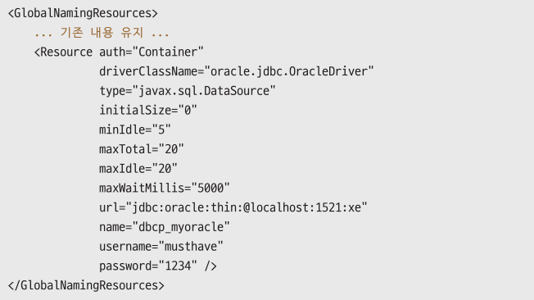
5.7 커넥션 풀로 성능 개선
▣ 커넥션 풀 설정
예제 5-13] (톰캣 홈 디렉터리)/conf/server.xml
driverClassName : JDBC 드라이버
type : 데이터소스로 사용할 클래스명
initialSize : 초기화 과정에서 생성할 커넥션 갯수
minIdle : 커넥션의 최소값
maxTotal : 동시에 사용할 커넥션 갯수
maxIdle : 커넥션의 최대값
maxWaitMillis : 대기시간
url : 오라클 연결을 위한 URL
name : 풀의 이름
username : 계정 아이디
password : 계정 패스워드

Slide 24
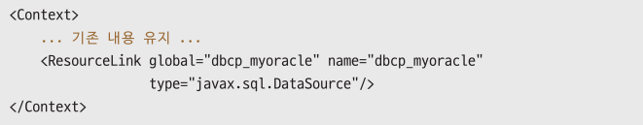
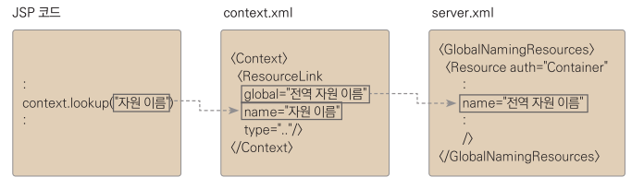
5.7 커넥션 풀로 성능 개선
▣ 커넥션 풀 설정
예제 5-14] (톰캣 홈 디렉터리)/conf/context.xml
server.xml에 설정한 커넥션 풀을 전역적으로 사용하기 위한 설정

Slide 25
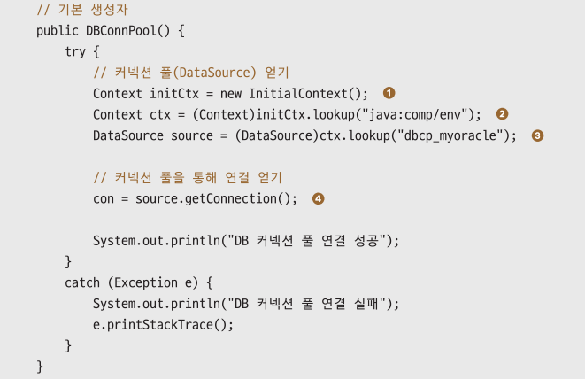
5.7 커넥션 풀로 성능 개선
▣ 커넥션 풀 동작 검증
예제 5-15] Java Resources/common/DBConnPool.java
❶ JNDI를 사용하기 위한 객체생성
❷ 웹 애플리케이션 즉 Tomcat 의 루트 디렉토리를 얻어옴
❸ Tomcat에 생성된 커넥션 풀인 “dbcp_myoracle” 자원을 얻어옴
❹ 이를 통해 DB연결

Slide 26
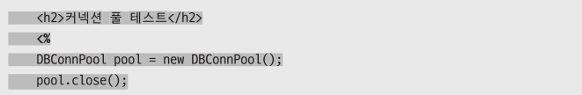
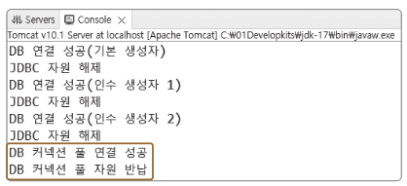
5.7 커넥션 풀로 성능 개선
▣ 커넥션 풀 동작 검증
예제 5-16] 05JDBC/ConnectionTest.jsp

Slide 27
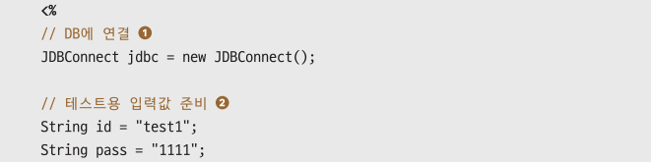
5.8 간단한 쿼리 작성 및 실행
▣ SQL문 작성 및 실행을 위한 인터페이스
Statement : 인파라미터가 없는 정적 쿼리를 처리할 때 사용
PreparedStatement : 인파라미터가 있는 동적 쿼리를 처리할 때 사용
CallableStatement : 프로시져(procedure)나 함수(function)를 호출할 때 사용
▣ 동적 쿼리문으로 회원 추가
예제 5-17] 05JDBC/ExeUpdate.jsp

Slide 28
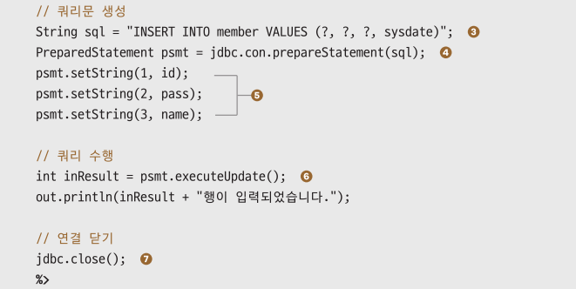
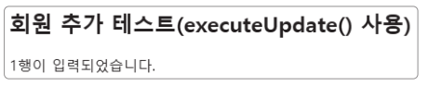
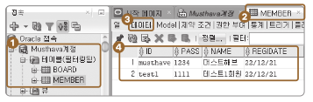
5.8 간단한 쿼리 작성 및 실행
▣ 동적 쿼리문으로 회원 추가(계속)
❸ 인파라미터가 있는 동적 insert 쿼리문 작성
❹ 쿼리문 실행을 위한 객체 생성
❺ 인파라미터 설정
❻ 쿼리문 실행 및 결과 반환

Slide 29



5.8 간단한 쿼리 작성 및 실행
▣ 정적 쿼리문으로 회원 조회
❶ 인파라미터가 없는 정적 select 쿼리문
❷ 쿼리문 실행을 위한 객체 생성
❸ 쿼리문 실행
❹ select를 통해 인출된 레코드의 갯수만큼 반복해서 출력

Slide 30

5.8 간단한 쿼리 작성 및 실행
▣ JDBC 프로그래밍 순서 ▣ ResultSet에서 결괏값 불러오기
JDBC 드라이버 로드
데이터베이스 연결
쿼리문 작성
쿼리문(Statement 계열) 객체 생성
쿼리 실행
실행 결과 처리
연결 해제
select 한 결과는 ResultSet으로 반환
최초 커서는 첫번째 행 윗부분에 위치
next() 메서드로 다음 행으로 이동
이때 다음 행이 있으면 true, 없으면 false
각 컬럼의 값은 getXX() 메서드로 읽음
getInt() : 정수형으로 추출
getDate() : 날짜형으로 추출
getString() : 문자형으로 추출

Slide 31

학습 마무리
▣ 핵심요약
쿼리문 작성 방법
정적 쿼리문 : 내용이 고정되어 값을 추가할 수 없는 쿼리문
동적 쿼리문 : 인파라미터를 이용해서 값을 변경할 수 있는 쿼리문
쿼리문 실행을 위한 인터페이스
Statement : 정적 쿼리문을 실행
PreparedStatement : 동적 쿼리문을 실행
쿼리문 실행을 위한 메서드
executeQuery()
테이블에 저장된 레코드를 변경하지 않는 SELECT문 실행
반환타입은 ResultSet(조건절에 따른 레코드 인출)
executeUpdate()
레코드를 변경하는 INSERT, UPDATE, DELETE문 실행
반환타입은 int(변화된 행의 갯수를 반환)

